Slide 1
第 1 章
模糊集的基本概念

Slide 2
模糊数学是研究和处理模糊性现象的数学方法. 众所周知，经典数学是以精确性为特征的.
然而，与精确形相悖的模糊性并不完全是消极的、没有价值的. 甚至可以这样说，有时模糊性比精确性还要好.
例如,要你某时到某地去迎接一个“大胡子高个子长头发戴宽边黑色眼镜的中年男人”.
尽管这里只提供了一个精确信息――男人，而其他信息――大胡子、高个子、长头发、宽边黑色眼镜、中年等都是模糊概念，但是你只要将这些模糊概念经过头脑的综合分析判断，就可以接到这个人.
模糊数学在实际中的应用几乎涉及到国民经济的各个领域及部门，农业、林业、气象、环境、地质勘探、医学、经济管理等方面都有模糊数学的广泛而又成功的应用.

Slide 3
§1.2 模糊理论的数学基础
经典集合
经典集合具有两条基本属性：元素彼此相异，即无重复性；范围边界分明,即一个元素x要么属于集合A(记作x∈A),要么不属于集合(记作x∉A)，二者必居其一.
集合的表示法：
(1)枚举法，A={x₁ , x₂ ,…, x_{n}}；
(2)描述法，A={x | P(x)}.
A⊆B ⇔ 若x∈A，则x∈B；
A⊇B ⇔ 若x∈B，则x∈A；
A=B ⇔ A⊆B且 A⊇B.

Slide 4
集合A的所有子集所组成的集合称为A的幂集，记为ℑ(A).
并集A∪B = { x | x∈A或x∈B }；
交集A∩B = { x | x∈A且x∈B }；
余集A^{c} = { x | x∉A }.
集合的运算规律
幂等律： A∪A = A， A∩A = A；
交换律： A∪B = B∪A， A∩B = B∩A；
结合律：( A∪B )∪C = A∪( B∪C )，
( A∩B )∩C = A∩( B∩C )；
吸收律： A∪( A∩B ) = A，A∩( A∪B ) = A；

Slide 5
分配律：( A∪B )∩C = ( A∩C )∪( B∩C )；
( A∩B )∪C = ( A∪C )∩( B∪C )；
0-1律：A∪U = U ， A∩U = A ；
A∪φ = A ， A∩φ = φ ；
还原律： (A^{c})^{c} = A ；
对偶律： (A∪B)^{c} = A^{c}∩B^{c}，(A∩B)^{c} = A^{c}∪B^{c}；
排中律： A∪A^{c} = U， A∩A^{c} = φ；
U 为全集，φ 为空集.
集合的直积：
X × Y = { (x , y )| x∈X , y ∈Y }.

Slide 6
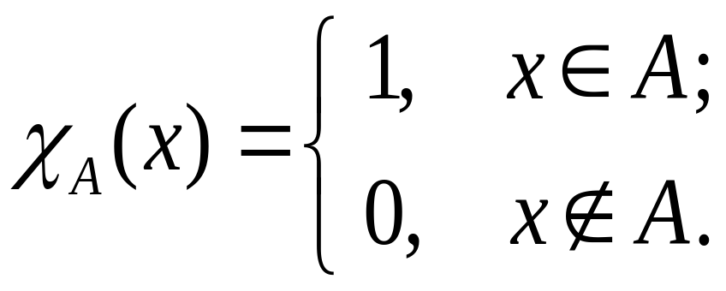
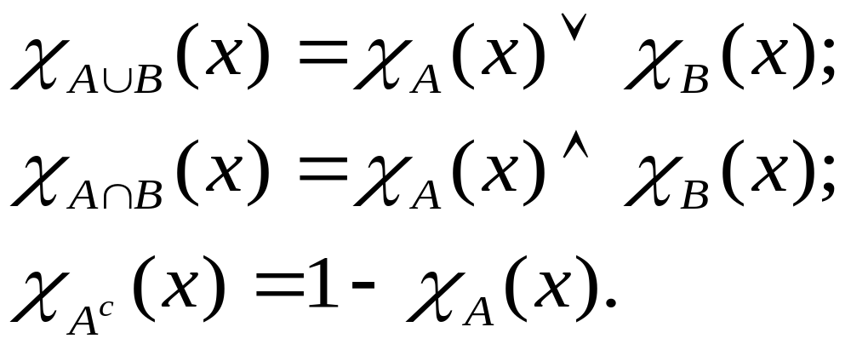
映射与扩张
映射 f ： X →Y
集合A的特征函数：
取大运算,如2∨3 = 3
特征函数满足：
取小运算,如2∧3 = 2
扩张：点集映射 集合变换

Slide 7
二元关系
X ×Y 的子集 R 称为从 X 到 Y 的二元关系，
特别地，当 X = Y 时，称之为 X 上的二元关系.二元关系简称为关系.
若(x , y )∈R，则称 x 与 y 有关系，记为
R (x , y ) = 1；
若(x , y )∉R，则称 x 与 y 没有关系，记为
R (x , y ) = 0.
映射
R : X × Y →{0,1}
实际上是 X × Y 的子集R上的特征函数.

Slide 8
关系的三大特性：
设R为 X 上的关系
(1) 自反性：若 X 上的任何元素都与自己有关系R，即R (x , x) =1，则称关系 R 具有自反性；
(2) 对称性：对于X 上的任意两个元素 x , y，若 x 与y 有关系R 时，则 y 与 x 也有关系R，即若R (x , y ) =1，则R ( y , x ) = 1，那么称关系R具有对称性；
(3) 传递性：对于X上的任意三个元素x, y, z，若x 与y 有关系R，y 与z 也有关系R 时，则x与z 也有关系R，即若R (x , y ) = 1，R ( y , z ) =1，则R ( x , z ) = 1，那么称关系R具有传递性.

Slide 9
关系的矩阵表示法
设X = {x₁, x₂, … , x_{m}},Y={ y₁, y₂, … , y_{n}}，R为从 X 到 Y 的二元关系，记
r_{ij} =R(x_{i} , y_{j} )，R = (r_{ij})_{m×n}，
则R为布尔矩阵(Boole)，称为R的关系矩阵.
布尔矩阵(Boole)是元素只取0或1的矩阵.
关系的合成
设 R₁ 是 X 到 Y 的关系, R₂ 是 Y 到 Z 的关系, 则R₁与 R₂的合成 R₁ ° R₂是 X 到 Z 上的一个关系.
(R₁°R₂) (x, z) = ∨{[R₁ (x, y)∧R₂ (y, z)]| y∈Y }

Slide 10
关系合成的矩阵表示法
设 X = {x₁, x₂, … , x_{m}}, Y = { y₁ , y₂ , … , y_{s}}, Z = {z₁, z₂, … , z_{n}}，且X 到Y 的关系
R₁ = (a_{ik})_{m×s}，
Y 到 Z 的关系
R₂ = (b_{kj})_{s×n}，
则X 到Z 的关系可表示为矩阵的合成：
R₁ ° R₂ = (c_{ij})_{m×n}，
其中c_{ij} = ∨{(a_{ik}∧b_{kj}) | 1≤k≤s}.
定义：若R为 n 阶方阵，定义
R ² = R ° R，R ³ = R ² ° R …

Slide 11
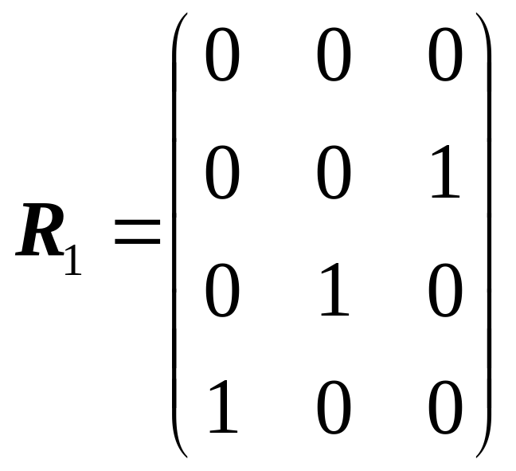
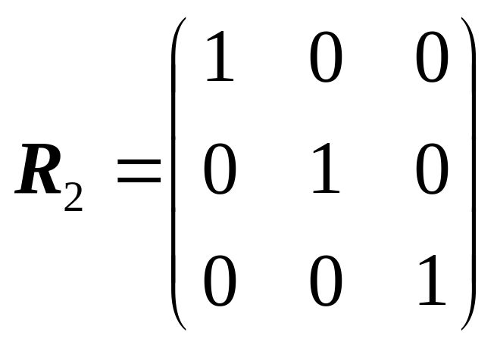
例 设 X ={1, 2, 3, 4}, Y ={ 2, 3, 4}, Z = {1, 2, 3}, R₁ 是 X 到 Y 的关系, R₂ 是Y 到 Z 的关系,
R₁ ={(x, y) | x + y = 6}
= {(2,4), (3,3), (4,2)},
R₂ ={(x, y) | y – z = 1}
= {(2,1), (3,2), (4,3)},
则R₁与 R₂的合成
R₁ ° R₂={(x, y) | x + z = 5}
= {(2,3), (3,2), (4,1)}.

Slide 12
合成(° )运算的性质：
性质1：(A ° B) ° C = A ° (B ° C)；
性质2：A^{k} ° A^{l} = A^{k + l}，(A^{m})^{n} = A^{mn}；
性质3： A °( B∪C ) = ( A °B )∪( A °C ) ；
( B∪C ) °A = ( B °A )∪( C °A ) ；
性质4：O °A = A °O = O，I °A=A °I =A；
性质5：A≤B，C≤D ⇒ A ° C ≤B ° D.
O为零矩阵，I 为 n 阶单位方阵.
A≤B ⇔ a_{ij}≤b_{ij} .

Slide 13
关系三大特性的矩阵表示法：
设R为 X = {x₁, x₂, … , x_{n}} 上的关系，则其关系矩阵R = (r_{ij})_{n×n} 为 n 阶方阵.
(1) R具有自反性 ⇔ I ≤R；
(2) R具有对称性 ⇔ R^{T} = R ；
(3) R具有传递性 ⇔ R²≤R .
若R具有自反性，则
I ≤R ≤R² ≤R³ ≤…

Slide 14
下面证明：
R具有传递性 ⇔ R²≤R.
R=(r_{ij})_{n×n}
设R具有传递性,即对任意的 i , j , k，若有r_{ij} =1，r_{jk}=1，则有r_{ik}=1.
对任意的 i , j，若
∨{(r_{ik}∧r_{kj}) | 1≤k≤n}=0，
则
∨{(r_{ik}∧r_{kj}) | 1≤k≤n}≤r_{ij} .
若∨{(r_{ik}∧r_{kj}) | 1≤k≤n} = 1，则存在1≤s≤n，使得
(r_{is}∧r_{sj}) = 1，

Slide 15
即r_{is}= 1, r_{sj}= 1.
由于R具有传递性，则r_{ij} =1，所以
∨{(r_{ik}∧r_{kj}) | 1≤k≤n} = r_{ij} .
综上所述 R²≤R.
设R²≤R，则对任意的 i , j , k，若有
r_{ij} =1， r_{jk} = 1，
即(r_{ij}∧r_{jk}) = 1，因此
∨{(r_{is}∧r_{sk}) | 1≤s≤n}=1，
由R²≤R，得r_{ik}=1，所以R具有传递性.

Slide 16
集合上的等价关系
设 X 上的关系R具有自反性、对称性、传递性，则称R为 X 上的等价关系.
若x与y 有等价关系R，则记为 x ∼ y.
集合上的等价类
设 R是X 上的等价关系，x∈X. 定义x的等价类：
[x]_{R} = { y | y∈X ， y ∼ x }.
集合的分类
设 X 是非空集，X_{i} 是 X 的非空子集，若
∪X_{i} = X，且X_{i}∩X_{j} =φ (i ≠ j )，
则称集合族{ X_{i} }是集合 X 的一个分类.

Slide 17
定理：集合X 上的任一个等价关系R可以确定X 的一个分类. 即
(1) 任意 x∈X，[x]_{R}非空；
(2) 任意 x , y∈X，若x与y 没有关系R，则
[x]_{R}∩[y]_{R} = φ ；
(3) X = ∪[x]_{R} .
证: (1)由于R具有自反性，所以x∈[x]_{R}，即 [x]_{R}非空.
(2) 假设 [x]_{R}∩[y]_{R} ≠φ , 取z∈[x]_{R}∩[y]_{R}，则z与x有关系R，与y也有关系R. 由于R具有对称性，所以x与z有关系R，z与y也有关系R. 又由于R具有传递性，x与y也有关系R. 这与题设矛盾.
(3) 略.

Slide 18
例 设X = {1, 2, 3, 4}, 定义关系
R ₁ ：x_{i}＜x_{j}；
R ₂ ：x_{i} + x_{j}为偶数；
R ₃ ：x_{i} + x_{j} = 5.
则关系R₁是传递的，但不是自反的，也不是对称的；容易验证关系R₂ 是X上的等价关系；关系R₃是对称和传递的，但不是自反的.
按关系R₂可将X分为奇数和偶数两类，即
X = {1, 3}∪{2, 4}.
按关系R₃可将X分为两类，即
X = {1, 4}∪{2, 3}.

Slide 19
格
设在集合L中规定了两种运算∨与∧,并满足下列运算性质：
幂等律： a∨a = a ， a∧a = a ；
交换律： a∨b = b∨a ， a∧b = b∧a ；
结合律：( a∨b )∨c = a∨( b∨c )，
( a∧b )∧c = a∧( b∧c ) ；
吸收律：a∨( a∧b ) = a，a∧( a∨b ) = a.
则称L是一个格，记为(L ,∨,∧).

Slide 20
设(L,∨,∧)是一个格，如果它还满足下列运算性质：
分配律：( a∨b )∧c = ( a∧c )∨( b∧c ) ,
( a∧b )∨c = ( a∨c )∧( b∨c ) .
则称 (L ,∨,∧)为分配格.
若格 (L,∨,∧)满足：
0-1律：在L中存在两个元素0与1，且
a∨0=a，a∧0=0，
a∨1=1，a∧1=a，
则称 (L,∨,∧)有最小元 0 与最大元 1，此时又称 (L,∨,∧)为完全格.

Slide 21
若在具有最小元0与最大元1的分配格 (L,∨,∧)中规定一种余运算^{c}，满足：
还原律：(a^{c})^{c}=a；
互余律：a∨a^{c}=1， a∧a^{c}=0，
则称(L,∨,∧,^{c} )为一个Boole代数.
若在具有最小元0与最大元1的分配格 (L,∨,∧)中规定一种余运算^{c}，满足：
还原律：(a^{c})^{c} = a ；
对偶律：(a∨b)^{c} = a^{c}∧b^{c}，
(a∧b)^{c} = a^{c}∨b^{c}，
则称(L,∨,∧,^{c} ) 为一个软代数.

Slide 22
例1 任一个集合A的幂集ℑ(A)是一个完全格.
格中的最大元为A(全集)，最小元为φ (空集)，并且(J(A) ,∪,∩, ^{c} ) 既是一个Boole代数，也是一个软代数.
例2 记[0,1]上的全体有理数集为Q，则(Q ,∨,∧)是一个完全格.
格中的最大元为1，最小元为0.
若在Q中定义余运算^{c}为a^{c} =1- a，则(Q,∨,∧,^{c} ) 不是一个Boole代数，但它是一个软代数.

Slide 23
§1.3 模糊子集及其运算
模糊子集与隶属函数
设U是论域，称映射
A(x)：U→[0,1]
确定了一个U上的模糊子集A，映射A(x)称为A的隶属函数，它表示x对A的隶属程度.
使A(x) = 0.5的点x称为A的过渡点，此点最具模糊性.
当映射A(x)只取0或1时，模糊子集A就是经典子集，而A(x)就是它的特征函数. 可见经典子集就是模糊子集的特殊情形.

Slide 24
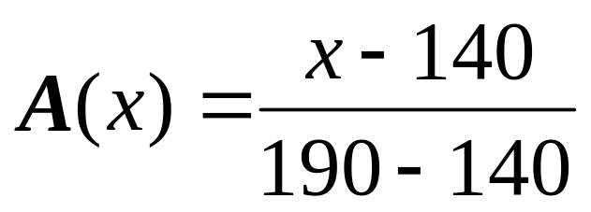
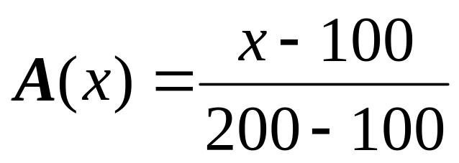
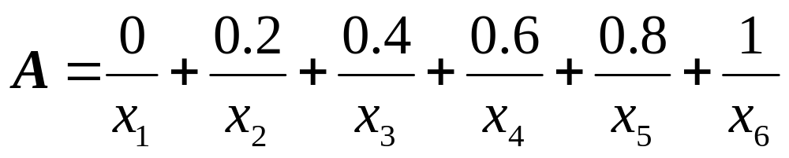
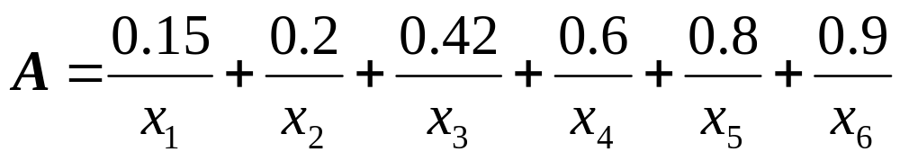
例 设论域U = {x₁ (140), x₂ (150), x₃ (160), x₄ (170), x₅ (180), x₆ (190)}(单位：cm)表示人的身高，那么U上的一个模糊集“高个子”(A)的隶属函数A(x)可定义为
也可用Zadeh表示法：

Slide 25
模糊集的运算
相等：A = B ⇔ A(x) = B(x)；
包含：A⊆B ⇔ A(x)≤B(x)；
并：A∪B的隶属函数为
(A∪B)(x)=A(x)∨B(x)；
交：A∩B的隶属函数为
(A∩B)(x)=A(x)∧B(x)；
余：A^{c}的隶属函数为
A^{c} (x) = 1- A(x).

Slide 26
例 设论域U = {x₁, x₂, x₃, x₄, x₅}(商品集)，在U上定义两个模糊集： A =“商品质量好”， B =“商品质量坏”，并设
A = (0.8, 0.55, 0, 0.3, 1).
B = (0.1, 0.21, 0.86, 0.6, 0).
则A^{c}=“商品质量不好”, B^{c}=“商品质量不坏”.
A^{c}= (0.2, 0.45, 1, 0.7, 0).
B^{c}= (0.9, 0.79, 0.14, 0.4, 1).
可见A^{c} ≠B, B^{c} ≠A.
又 A∪A^{c} = (0.8, 0.55, 1, 0.7, 1) ≠U,
A∩A^{c} = (0.2, 0.45, 0, 0.3, 0) ≠φ .

Slide 27
模糊集的并、交、余运算性质
幂等律：A∪A = A， A∩A = A；
交换律：A∪B = B∪A，A∩B = B∩A；
结合律：(A∪B)∪C = A∪(B∪C)，
(A∩B)∩C = A∩(B∩C) ；
吸收律：A∪(A∩B) = A，A∩( A∪B)= A；
分配律：(A∪B)∩C = (A∩C)∪(B∩C)；
(A∩B)∪C = (A∪C)∩(B∪C)；
0-1律： A∪U = U，A∩U = A；
A∪φ = A，A∩φ = φ ；
还原律： (A^{c})^{c} = A ；

Slide 28
对偶律：(A∪B)^{c} = A^{c}∩B^{c}，
(A∩B)^{c} = A^{c}∪B^{c}；
对偶律的证明：对于任意的 x∈U (论域)，
(A∪B)^{c}(x) = 1 - (A∪B)(x) = 1 - (A(x)∨B(x))
= (1 - A(x))∧(1 - B(x)) = A^{c}(x)∧B^{c}(x)
= A^{c}∩B^{c} (x)
模糊集的运算性质基本上与经典集合一致，除了排中律以外，即
A∪A^{c} ≠ U， A∩A^{c} ≠ φ .
模糊集不再具有“非此即彼”的特点，这正是模糊性带来的本质特征.

Slide 29
§1.4 模糊集的基本定理
λ-截集：
(A)_{λ} = A_{λ}= {x | A(x) ≥ λ }
模糊集的λ-截集A_{λ}是一个经典集合，由隶属度不小于λ的成员构成.
例：论域U={u₁, u₂, u₃, u₄ , u₅ , u₆}(学生集)，他们的成绩依次为50,60,70,80,90,95，A=“学习成绩好的学生”的隶属度分别为0.5,0.6,0.7,0.8, 0.9,0.95，则
A_{0.9} (90分以上者) = {u₅ , u₆},
A_{0.6} (60分以上者) = {u₂, u₃, u₄ , u₅ , u₆}.

Slide 30
定理1 设A, B∈ℑ(U ) (A, B是论域U 的两个模糊子集)，λ,μ∈[0,1]，于是有λ-截集的性质：
(1) A⊆B ⇒ A_{λ}⊆B_{λ}；
(2) λ≤μ ⇒ A_{λ} ⊇A_{μ}；
(3) (A∪B)_{λ}= A_{λ}∪B_{λ}，(A∩B)_{λ}= A_{λ}∩B_{λ}.
定理2 (分解定理)设A∈ℑ(U )，∀x∈A，则
A(x) = ∨{λ，λ∈[0,1]，x∈A_{λ} }
定义 (扩张原理)设映射 f ：X →Y，定义
f (A) ( y ) = ∨{A(x)， f (x) = y }

Slide 31
§1.5 隶属函数的确定
1. 模糊统计方法
与概率统计类似，但有区别：若把概率统计比喻为“变动的点”是否落在“不动的圈”内，则把模糊统计比喻为“变动的圈”是否盖住“不动的点”.
2. 指派方法
一种主观方法，一般给出隶属函数的解析表达式。
3. 借用已有的“客观”尺度

